Slide 1
Системы управления версиями
Рисунки: А. Панкратов

Slide 2
Зачем вообще нужен какой-то контроль за кодом?
Затем, что без контроля получается бардак. На диске появляются бесконечные копии исходников с загадочными именами:
MyProject1,
MyProject.backup,
MyProject.old,
MyProject.oldest.
Проку в них никакого нет, потому что все равно уже не вспомнить где какие изменения делались.
Елена Сагалаева (aka alenacpp)

Slide 3
Система управления версиями
Система управления версиями – программное обеспечение для облегчения работы с изменяющейся информацией, которое позволяет хранить несколько версий одного и того же документа, при необходимости возвращаться к более ранним версиям, определять, кто и когда сделал то или иное изменение, и многое другое. [wikipedia]
Преимущества использования систем управления версиями
  возможность «откатиться» назад;
  возможность одновременной работы нескольких людей с одними и теми же данными;
  сохранение истории изменений.

Slide 4
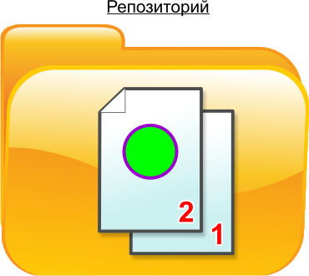
Основные понятия (1)
Любая система управления версиями представляет собой некоторое хранилище, в котором располагается совокупность отслеживаемых логически связанных документов и история их изменений. Это хранилище называется репозиторием.

Slide 5
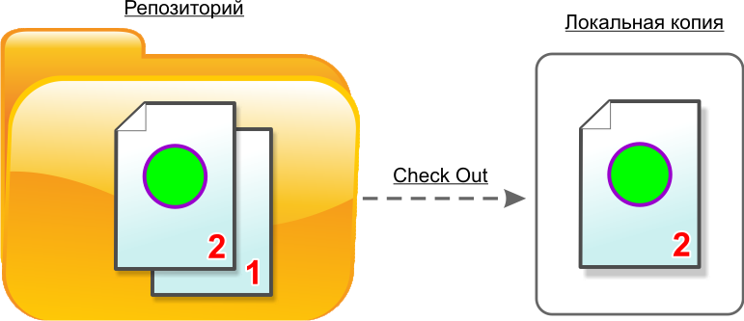
Основные понятия (2)
Непосредственно в репозитории документ изменить нельзя. Пользователь, работающий с документами, сначала должен получить нужную ему версию документа из хранилища (check out). В результате у пользователя создаётся локальная копия документа или так называемая рабочая копия.

Slide 6
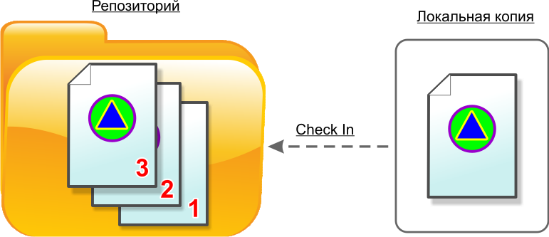
Основные понятия (3)
После того, как в рабочую копию внесены нужные изменения, новая версия должна быть помещена в хранилище. Это действие называется фиксация изменений (commit или check in).
Состояние всего содержимого репозитория после некоторой фиксации называется ревизией или версией.

Slide 7
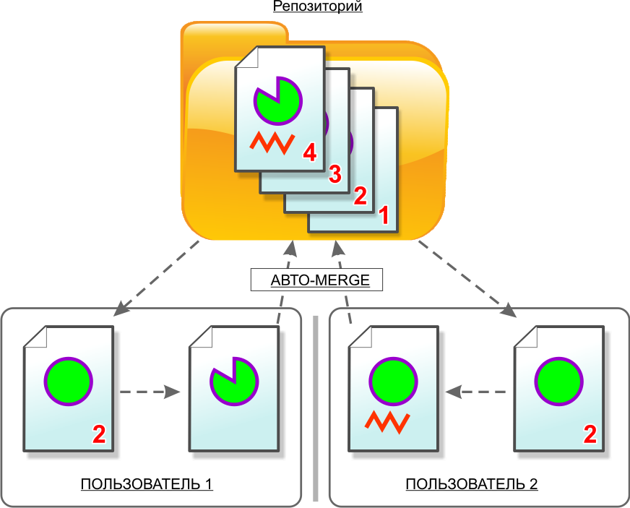
Основные понятия (4)
Если два разработчика изменяют один и тот же документ, то система определяет части документа, изменённые каждым из разработчиков, и пытается выполнить автоматическое слияние изменений (merge).

Slide 8
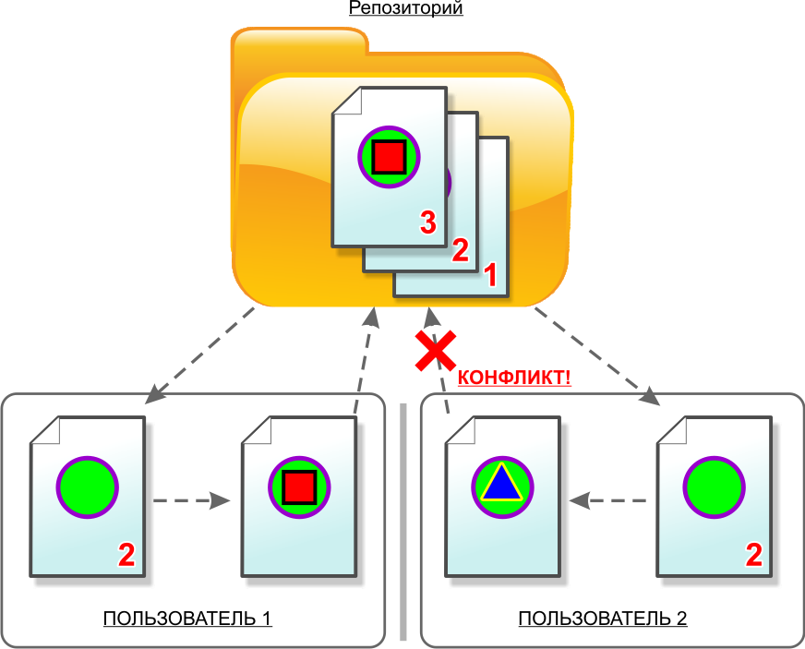
Основные понятия (5)
Если система не может автоматически объединить изменения, сделанные разными разработчиками, возникает конфликт. Система предлагает решить проблему вручную.

Slide 9
Типичный порядок работы
Первым действием, которое должен выполнить разработчик, является извлечение рабочей копии проекта или той его части, с которой предстоит работать .
При некоторых вариациях, определяемых особенностями системы, обычный цикл работы разработчика в течение рабочего дня выглядит следующим образом:
  обновление рабочей копии;
  модификация рабочей копии;
  фиксация изменений.

Slide 10
Фиксации
Обновление рабочей копии
По мере внесения изменений в проект рабочая копия на компьютере разработчика стареет, расхождение её с основной версией проекта увеличивается. Это повышает риск возникновения конфликтов.
Фиксацию изменений нужно стараться делать чаще.
Одна фиксация – одно целостное изменение кода.
Фиксация изменений должна сопровождаться комментарием.
Желательно, чтобы комментарий состоял из одной строки.

Slide 11
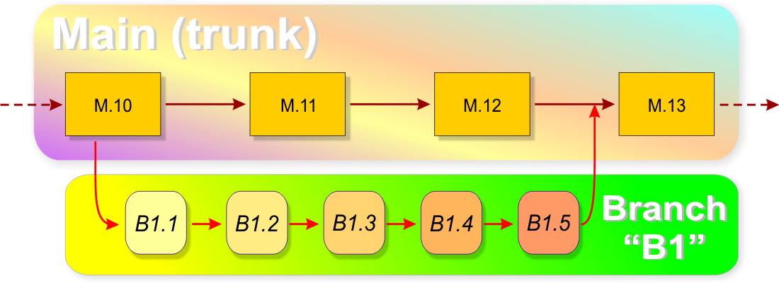
Ветвление
Ветвь (branch) представляет собой копию части хранилища, в которую можно вносить изменения, не влияющие на другие ветви. Документы в разных ветвях имеют одинаковую историю до точки ветвления и разные – после неё.

Slide 12
Слияние версий
Три вида операций, выполняемых в системе управления версиями, могут приводить к необходимости объединения изменений (слиянию версий, merge):
  обновление рабочей копии (изменения, сделанные в основной версии, объединяются с локальными);
  фиксация изменений (локальные изменения объединяются с изменениями, уже зафиксированными в основной версии);
  слияние ветвей (изменения, сделанные в одной ветви разработки, объединяются с изменениями, сделанными в другой).

Slide 13
Виды систем управления версиями
Системы управления версиями делятся на
  централизованные (cvs, svn, …);
  распределенные (mercurial, git, …).
Централизованные системы используют традиционную клиент-серверную модель.
Распределенные системы не нуждаются в централизованном хранилище. Вся история изменения документов хранится на каждом компьютере, в локальном хранилище, и при необходимости отдельные фрагменты истории локального хранилища синхронизируются с аналогичным хранилищем на другом компьютере.

